Slide 1
कबीर

Slide 2
पाठ का सारांश
पहले पद में कबीर ने परमात्मा को सृष्टि के कण-कण में देखा है, ज्योति रूप में स्वीकारा है तथा उसकी व्याप्ति चराचर संसार में दिखाई है। इसी व्याप्ति को अद्वैत सत्ता के रूप में देखते हुए विभिन्न उदाहरणों के द्वारा रचनात्मक अभिव्यक्ति दी है। कबीरदास ने आत्मा और परमात्मा को एक रूप में ही देखा है। संसार के लोग अज्ञानवश इन्हें अलग-अलग मानते हैं। कवि पानी, पवन, प्रकाश आदि के उदाहरण देकर उन्हें एक जैसा बताता है। बाढ़ी लकड़ी को काटता है, परंतु आग को कोई नहीं काट सकता। परमात्मा सभी के हदय में विद्यमान है। माया के कारण इसमें अंतर दिखाई देता है।

Slide 3
दूसरे पद में कबीर ने बाहय आडंबरों पर चोट करते हुए कहा है कि अधिकतर लोग अपने भीतर की ताकत को न पहचानकर अनजाने में अवास्तविक संसार से रिश्ता बना बैठते हैं और वास्तविक संसार से बेखबर रहते हैं। कवि के अनुसार यह संसार पागल हो गया है। यहाँ सच कहने वाले का विरोध तथा झूठ पर विश्वास किया जाता है हिंदू और मुसलमान राम और रहीम के नाम पर लड़ रहे हैं, जबकि दोनों ही ईश्वर का मर्म नहीं जानते। दोनों बाहय आडंबरों में उलझे हुए हैं। नियम, धर्म, टोपी, माला, छाप. तिलक, पीर, औलिया, पत्थर पूजने वाले और कुरान की व्याख्या करने वाले खोखले गुरु-शिष्यों को आडंबर बताकर, उनकी निंदा की गई है।

Slide 4
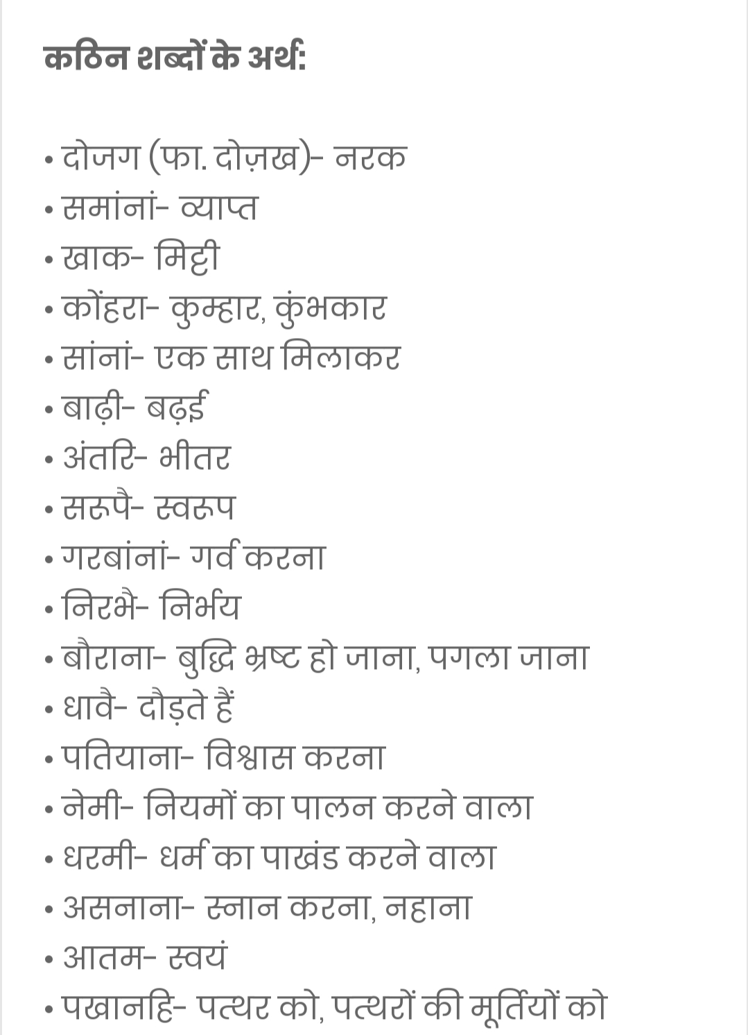

Slide 5
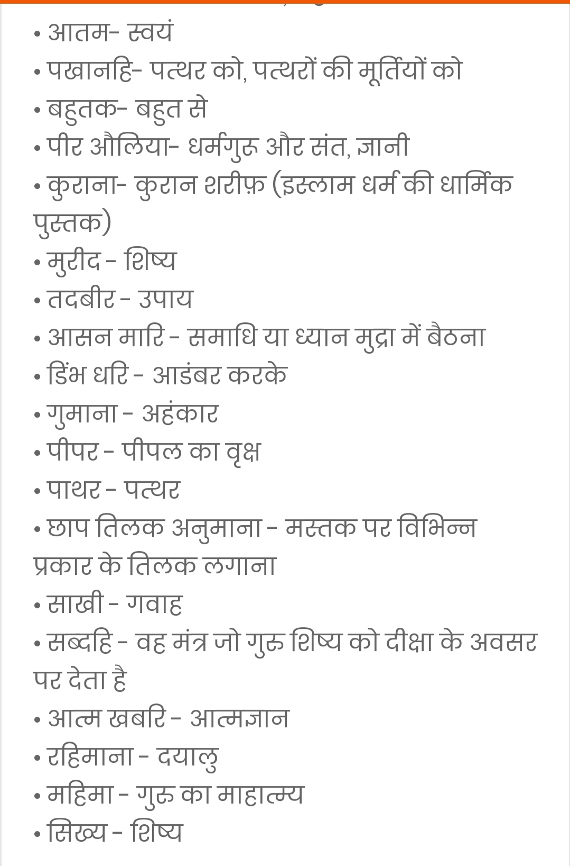

Slide 6
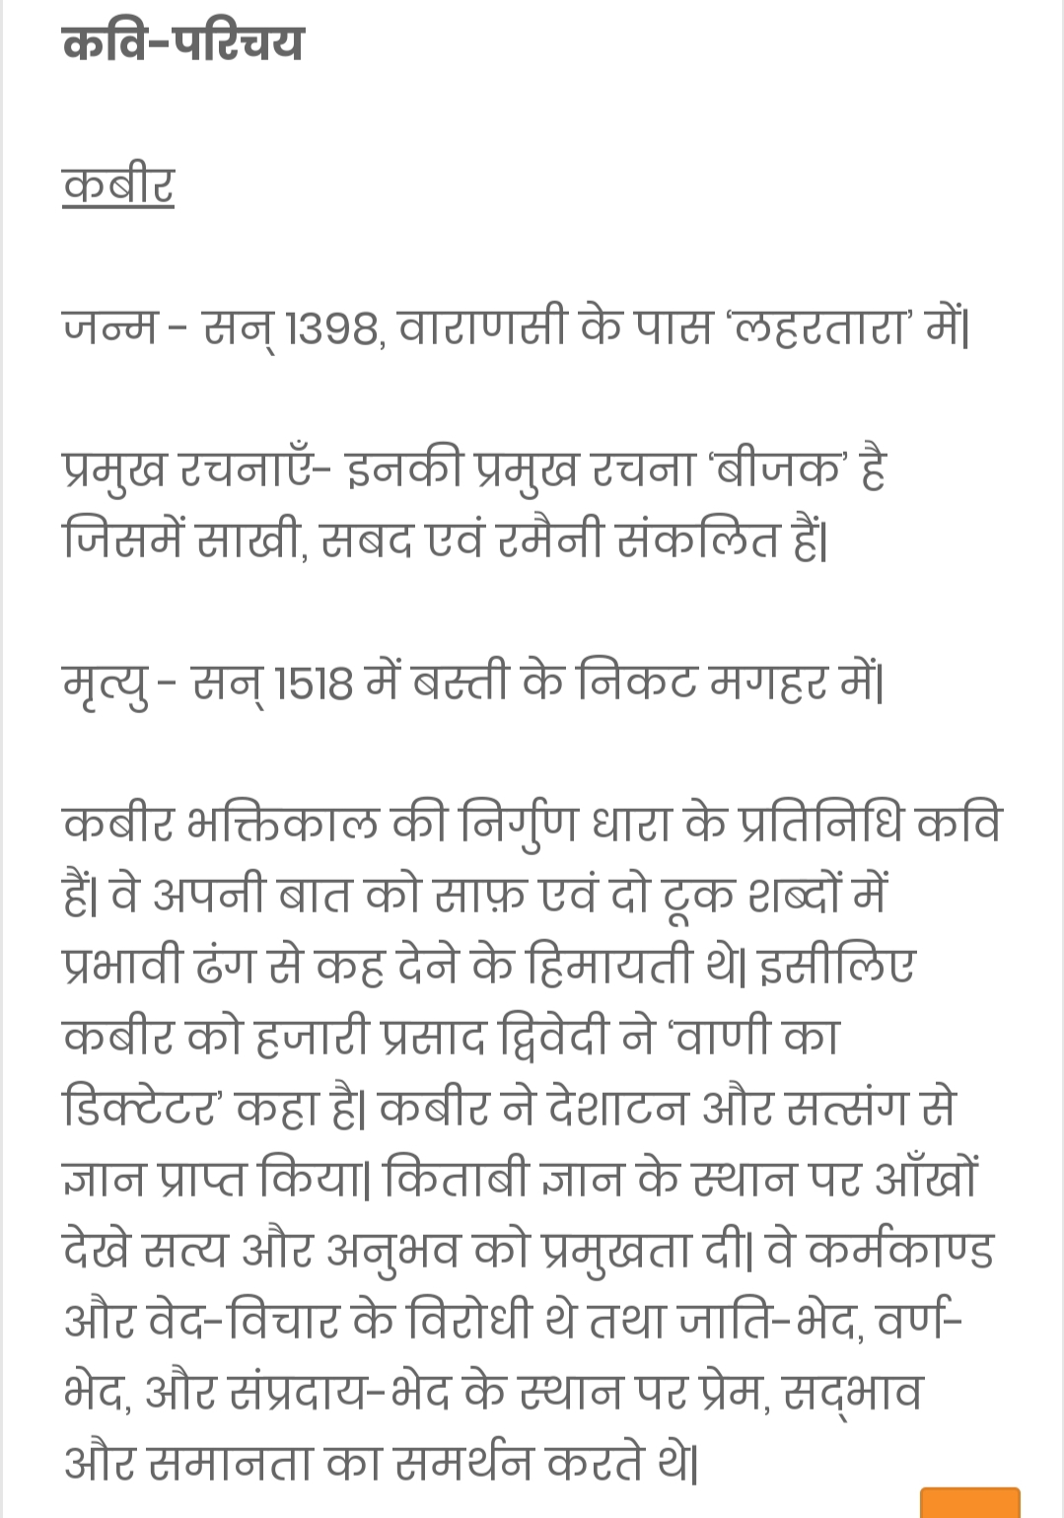

Slide 7
पाठ्यपुस्तक से हल प्रश्न

Slide 8
1.कबीर की दृष्टि में ईश्वर एक है। इसके समर्थन में उन्होंने क्या तर्क दिए हैं?
उत्तर:- कबीर की दृष्टि में ईश्वर एक है। इसके समर्थन में उन्होंने निम्न तर्क दिए हैं –
• कबीर के अनुसार जिस प्रकार विश्व में एक ही वायु और जल है, उसी प्रकार संपूर्ण संसार में एक ही परम ज्योति व्याप्त है।
• सभी मानव एक ही मिट्टी से अर्थात् ब्रम्ह द्वारा निर्मित हैं।
• परमात्मा लकड़ी में अग्नि की तरह व्याप्त रहता है।
• एक ही मिट्टी से सब बर्तन अर्थात् सभी जीवों का निर्माण हुआ है।

Slide 9
2.मानव शरीर का निर्माण किन पंच तत्वों से हुआ है?
उत्तर:- मानव शरीर का निर्माण अग्नि, वायु, जल, भू और आकाश पंच तत्वों से हुआ है।
3. जैसे बाढ़ी काष्ट ही काटै अगिनि न काटै कोई।
सब घटि अंतरि तूँही व्यापक धरै सरूपै सोई।।
इसके आधार पर बताइए कि कबीर की दृष्टि में ईश्वर का क्या स्वरूप है?
उत्तर:- कबीर की दृष्टि में ईश्वर का स्वरूप अविनाशी है। कबीर दास के कहने का तात्पर्य यह है कि जिस प्रकार लकड़ी में अग्नि निवास करती है ठीक उसी प्रकार परमात्मा सभी जीवों के ह्रदय में आत्मा स्वरुप में व्याप्त है। ईश्वर सर्वव्यापक, अजर-अमर और अविनाशी है। बढ़ई लकड़ी को चीर सकता है परंतु उस लकड़ी में निहित आग को नष्ट नहीं कर सकता। वैसे ही मनुष्य का शरीर भले नश्वर है परंतु शरीर में व्याप्त आत्मा अर्थात् परमात्मा अमर है।

Slide 10
4. कबीर ने अपने को दीवाना क्यों कहा है?
उत्तर:- कबीर अपने आप को दीवाना कहता है क्योंकि उनके अनुसार ईश्वर निर्गुण, निराकार, अजय-अमर और अविनाशी है और उन्होंने ने इस परमात्मा का आत्म साक्षात्कार कर लिया है अब वे राग-द्वेष, अंहकार और मोह-माया से दूर होकर निर्भय हो चुके हैं अत: ईश्वर के सच्चे भक्त होने के कारण दीवाने है l
5. कबीर ने ऐसा क्यों कहा है कि संसार बौरा गया है?
उत्तर:- कबीरदास इस संसार को बौराया हुआ अर्थात् पागलपन की स्थिति तक पहुँचा हुआ बताते हैं। उनका ऐसा मानना इसलिए है क्योंकि संसार के लोग झूठी बातों पर तो विश्वास कर लेते हैं और सच कहने पर मारने के लिए दौड़ते है ऐसे लोगों को सत्य और असत्य का ज्ञान नहीं है। कबीरदास जी के कहने का तात्पर्य यह है कि संसार के लोग बाह्य आडंबरों में उलझे रहते हैं और ईश्वर के सच्चे स्वरुप को नहीं पहचानते।

Slide 11
6.कबीर ने नियम और धर्म का पालन करने वाले लोगों की किन कमियों की ओर संकेत किया है?
उत्तर:- कबीर ने नियम और धर्म का पालन करने वाले लोगों की सबसे बड़ी कमी ईश्वर-तत्व से कोसों दूर रहने को माना है। ऐसे लोग बाह्य आडंबर जैसे पत्थर पूजा, तीर्थ-व्रत करना, नमाज पढ़ना, छापा-तिलक लगाना आदि में उलझे रहते हैं और सच्चे धर्म और वास्तविकता से कोसों दूर रहते हैं।
7. अज्ञानी गुरुओं की शरण में जाने पर शिष्यों की क्या गति होती है?
उत्तर:- अज्ञानी गुरु माया, अंहकार, धार्मिक पाखंडों और बाह्य आडंबर में विश्वास रखते हैं और इसी प्रकार की शिक्षा वे अपने शिष्यों को देते हैं इस कारण ऐसे गुरुओं की शरण में जाने से शिष्य सही ज्ञान नहीं प्राप्त कर पाते और अंधकार की गर्त में डूब जाते हैं।

Slide 12
8.बाह्याडंबरों की अपेक्षा स्वयं (आत्म) को पहचानने की बात किन पंक्तियों में कही गई है? उन्हें अपने शब्दों में लिखें।
उत्तर:- बाह्याडंबरों की अपेक्षा स्वयं (आत्म) को पहचानने की बात निम्न पंक्तियों में कही गई है –
टोपी पहिरे माला पहिरे, छाप तिलक अनुमाना।
साखी सब्दहि गावत भूले, आतम खबरि न जाना।।
इन पक्तियों का आशय यह है कि हिन्दू और मुसलमान दोनों धर्मों के लोग बाह्य आडंबर में उलझे रहते हैं। कोई टोपी पहनता है, तो कोई तिलक लगाता है और अपने-अपने अंहकार का प्रदर्शन करते हैं। वे साखी-सबद आदि गाकर अपने आत्म स्वरुप को ही भूल जाते है।

Slide 13
Made By – Shakuntla Bisht,AFS , Ambala

Slide 14


